Slide 1
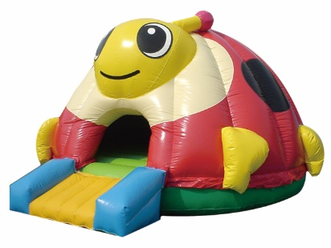
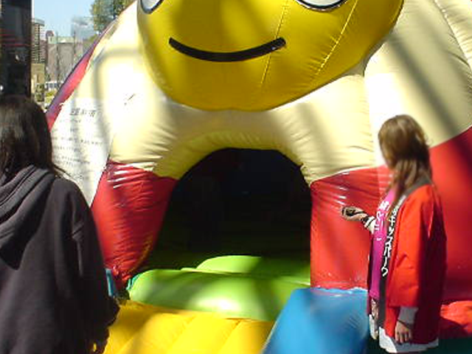
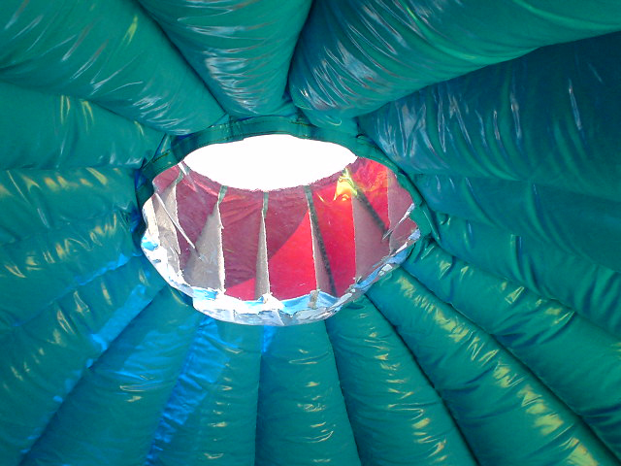
てんとうむし
てんとうむしさんのふわふわ！
てんとうむしさんの中に入ってみよう！
中が少し暗いので勇気がいります。
天井の窓から光が差し込みます。
サイズ：W4.5×D5.3×H3.0ｍ
電源：100V15A×1回路
送風機：400ｗ×1台
対応人員：6名
運営要員：2名

